Slide 1
Nytt godkjenningsprogram nrh
V/Tor Monsen
Leder fagteknisk utvalg

Slide 2
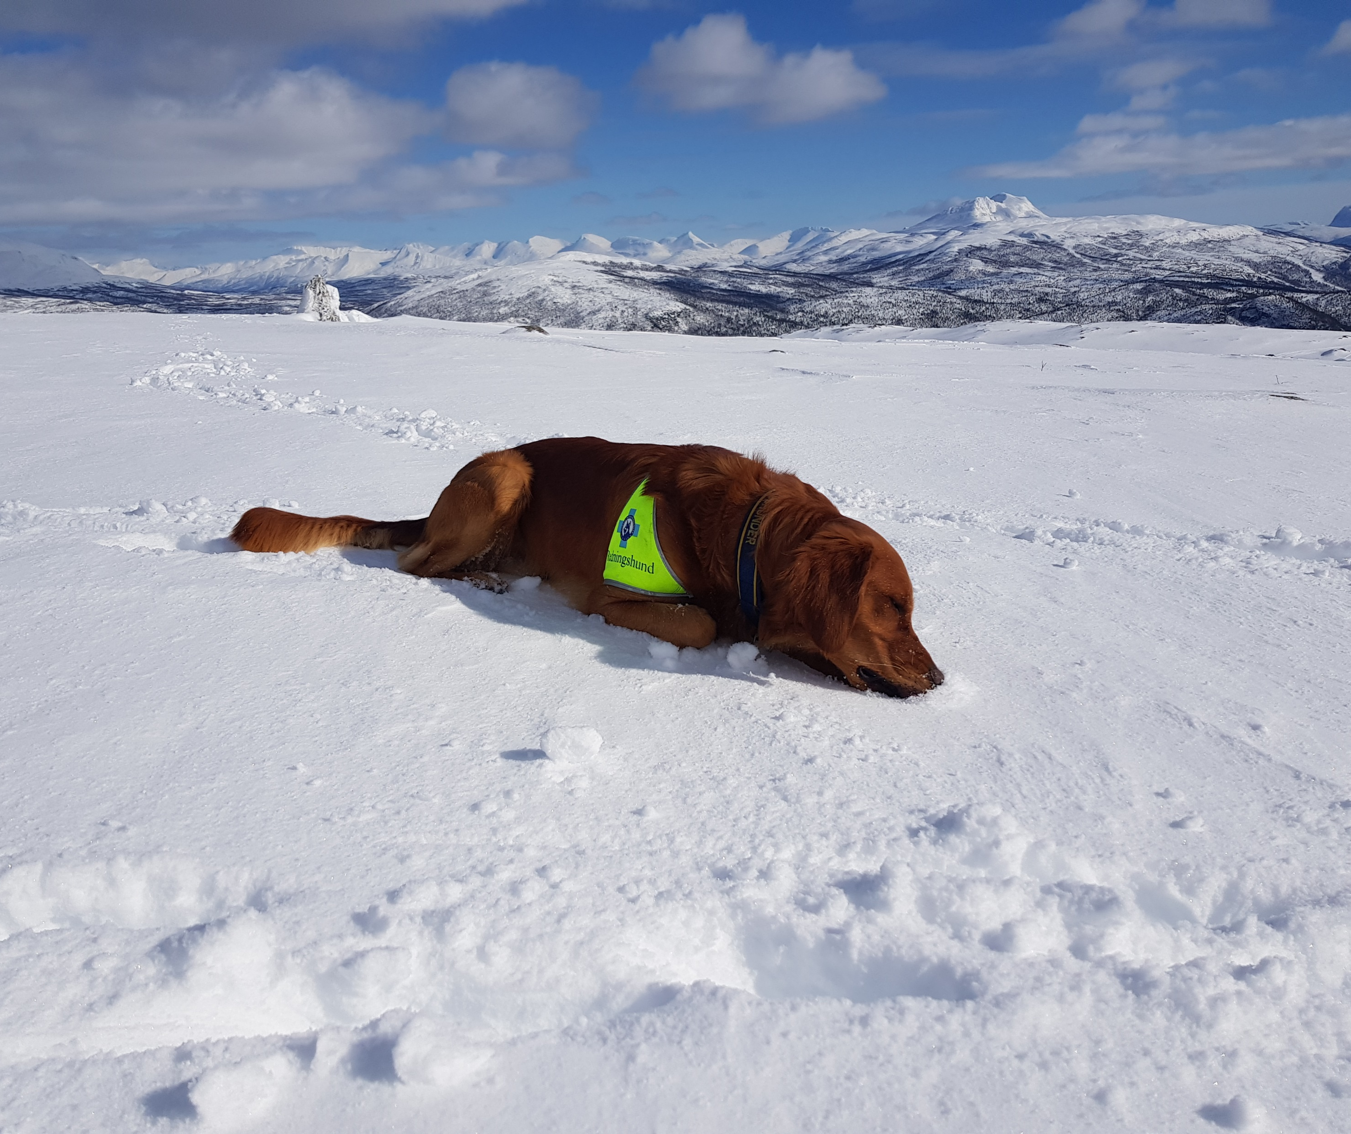
Norske redningshunder
Kjennetegnes ved flid
Frivillighet – Lærevillighet – Innsatsvilje – Dyktighet

Slide 3
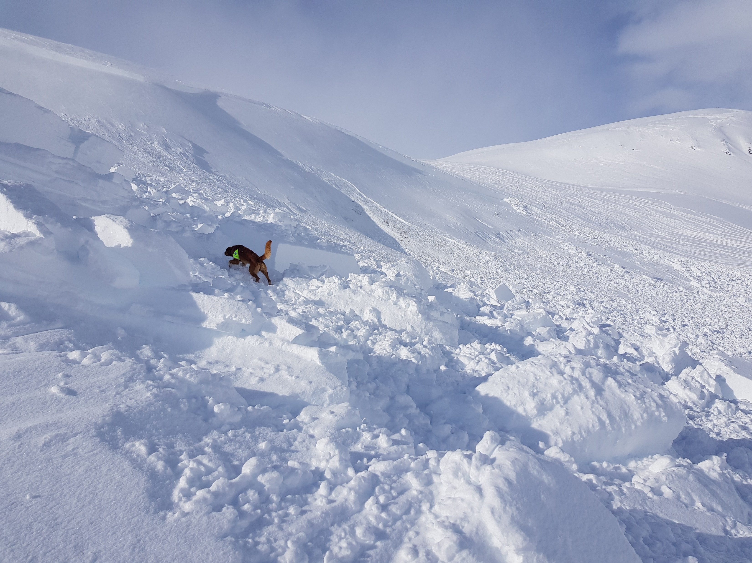
Nytt godkjenningsprogram
Mer praktisk rettet
Bygd opp på Nasjonal veileder for redningstjenesten ved snøskredulykker og ved søk etter savnet person på land.
Vi er en redningsorganisasjon som bruker hund til hjelp i arbeidet.

Slide 4
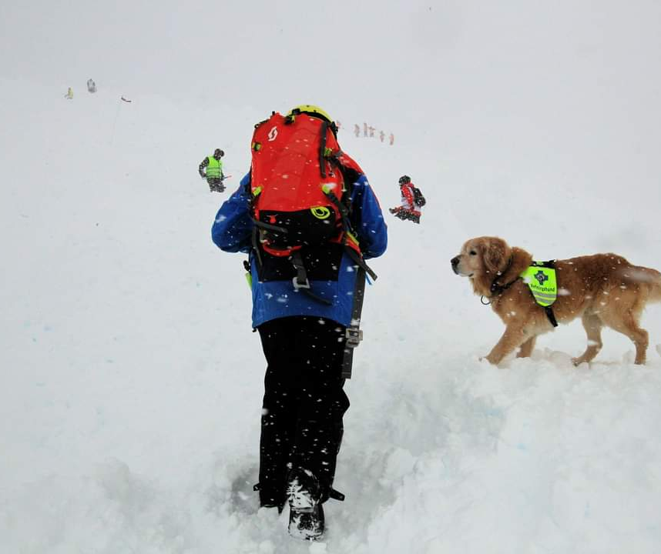
MÅLSETTING MED
GODKJENNINGSPROGRAMMET
NRH sin visjon er:
Spisskompetanse på søk etter savnede – en ledende aktør i redningstjenesten.
Godkjenningsprogrammet angir Hovedstyrets rammer for å sikre at vi utdanner hundeførere i tråd med denne visjonen.
Videre skal programmet sørge for at hundeekvipasjene i NRH har relevant, kvalitetssikret og godkjent utdanning for å bistå den frivillige redningstjenesten og våre oppdragsgivere med å finne savnede personer.

Slide 5
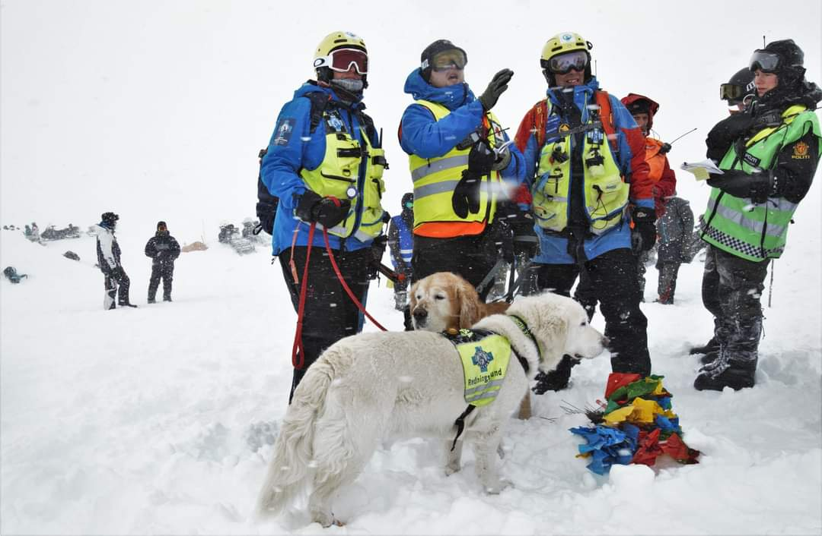
MÅL MED ARBEIDET
Endre godkjenningsprogrammet fra et testprogram til et utdanningsprogram:
Vi utdanner redningsmannskap til bruk i den frivillige redningstjenesten
Dagens program har mye bra, men vi har ingen kontroll på om hundeførerne er gitt opplæring i alle øvelser/moment.
Samkjøre vår utdanning med forventningene som stilles (som beskrevet i veilederne)

Slide 6
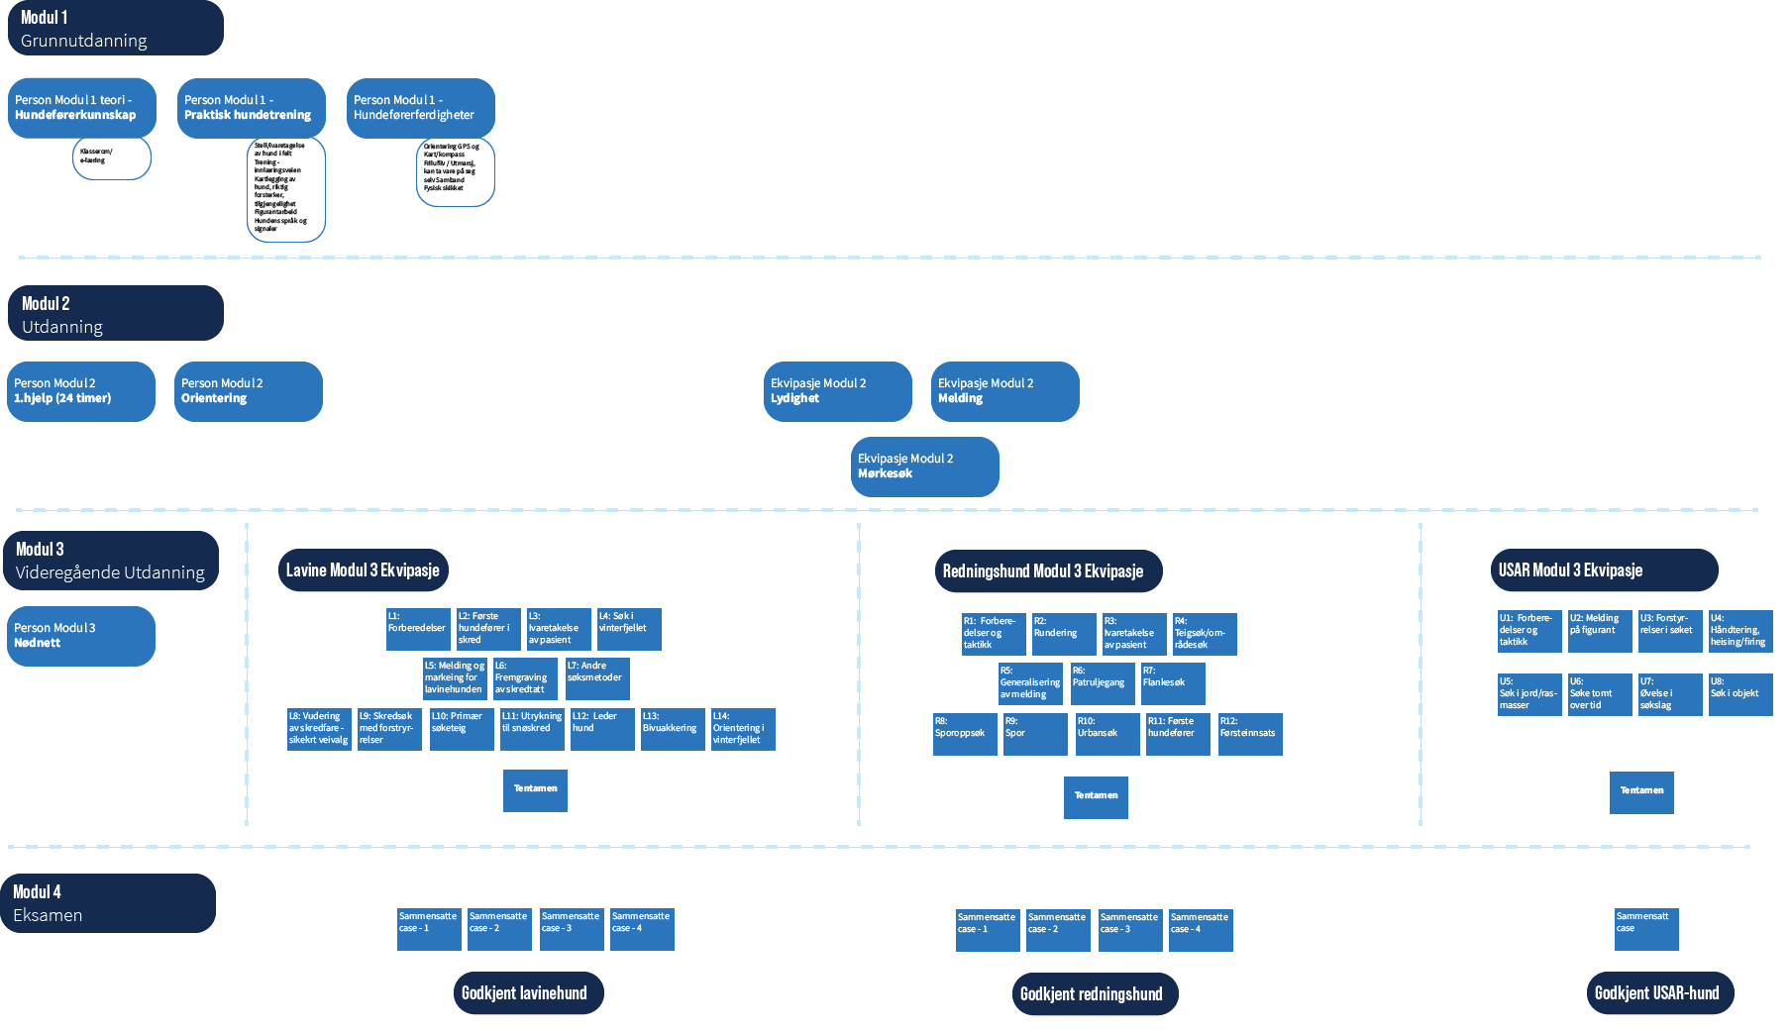

Slide 11
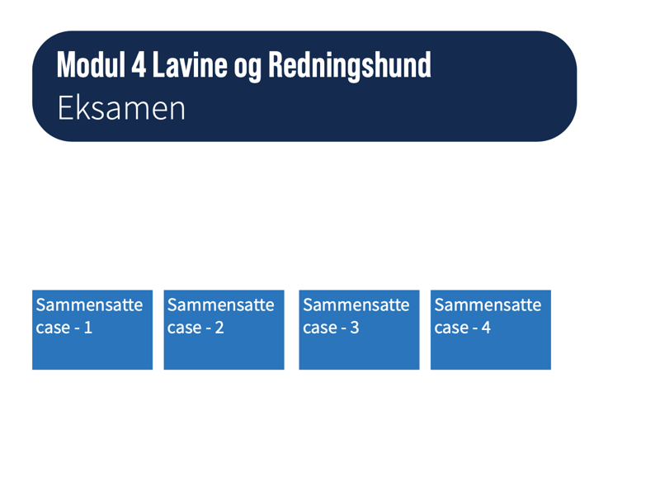

Slide 12
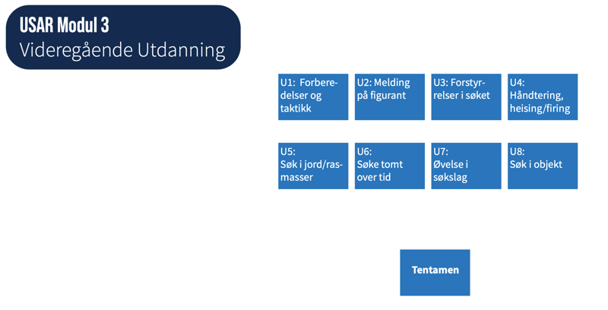

Slide 13
